Slide 1
Závěrečná prezentace předmětu OS
Jakub Váverka
David Bohmann
Václav Janoch

Slide 2
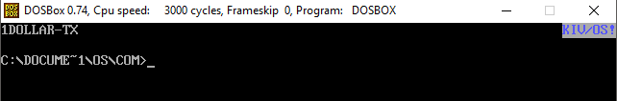
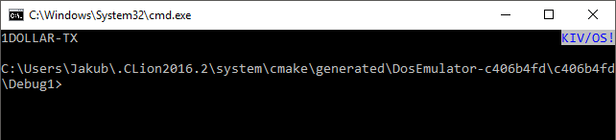
Co JSME měli?

Slide 3
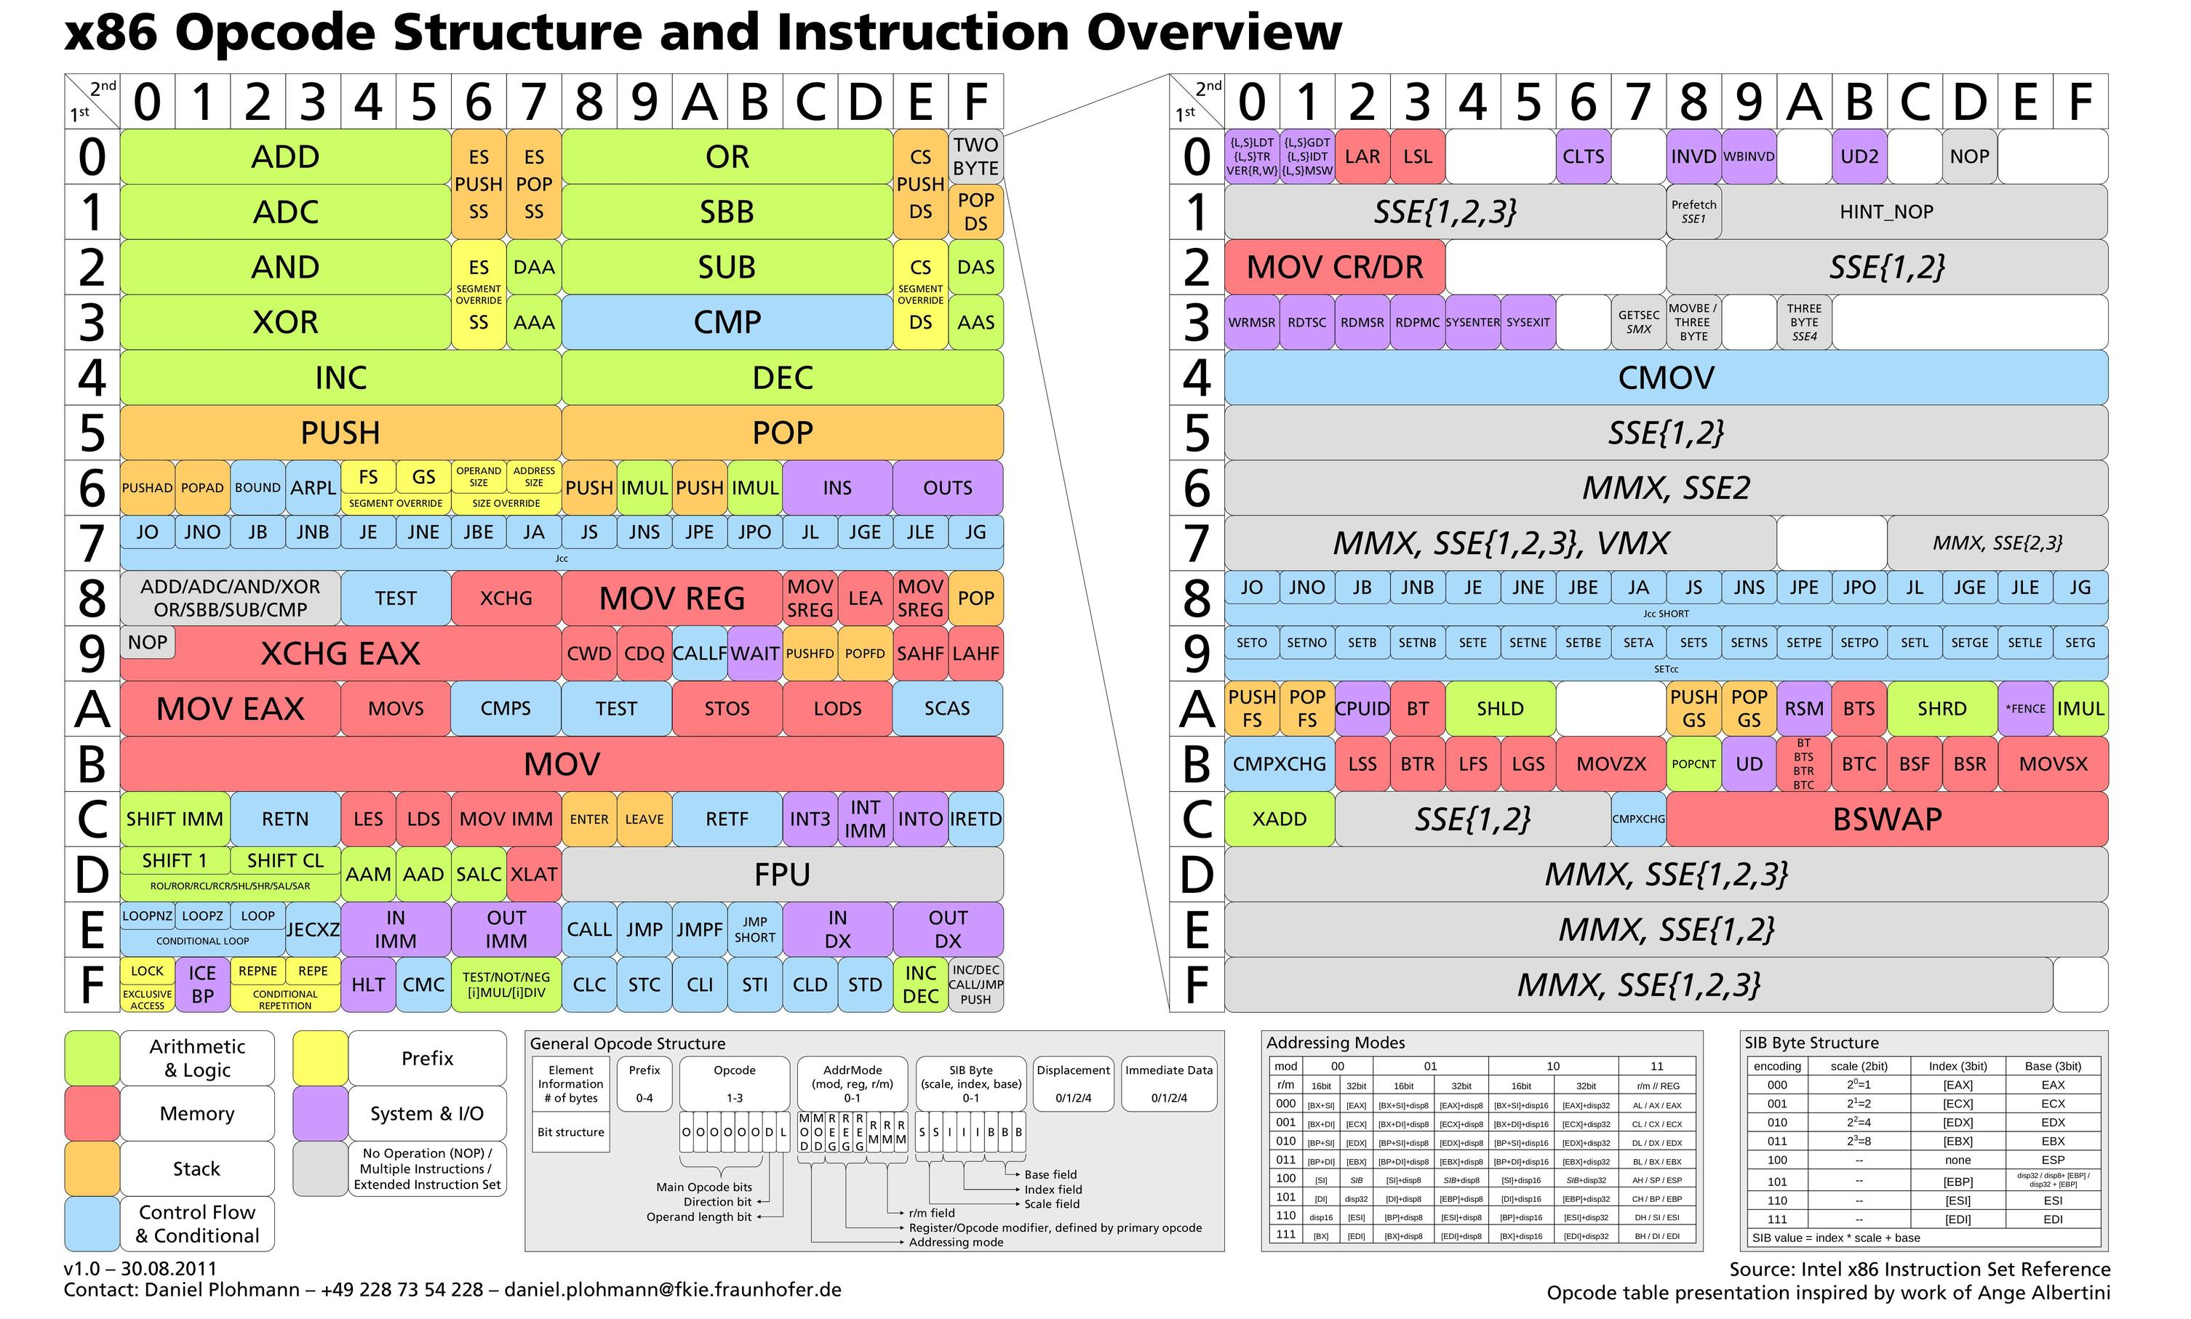
Jak to šlo?

Slide 4
CO jsme předělali?
Refaktorizace
Dokumentace
Komentáře
Vytvoření projektu ve Visual Studiu
Testování v Visual Studiu

Slide 5
Zhodnocení práce

Slide 6
Děkujeme vám za pozornost
Nějaké otázky?

